Slide 1
Муниципальное автономное образовательное учреждение
«Лицей №38»
Советского района города Нижнего Новгорода
Тема:
Создание AXYBot
Выполнил: Шандра Вадим Сергеевич,
ученик 10 класса
Научный руководитель:
Еделев Андрей Юревич,
учитель физик
Нижний Новгород
2023

Slide 2

Актуальность
Проверка опасных зон с риском облучения радиацией
Наблюдение за территорией
Перенос относительно не тяжелых вещей
Документирование

Slide 3
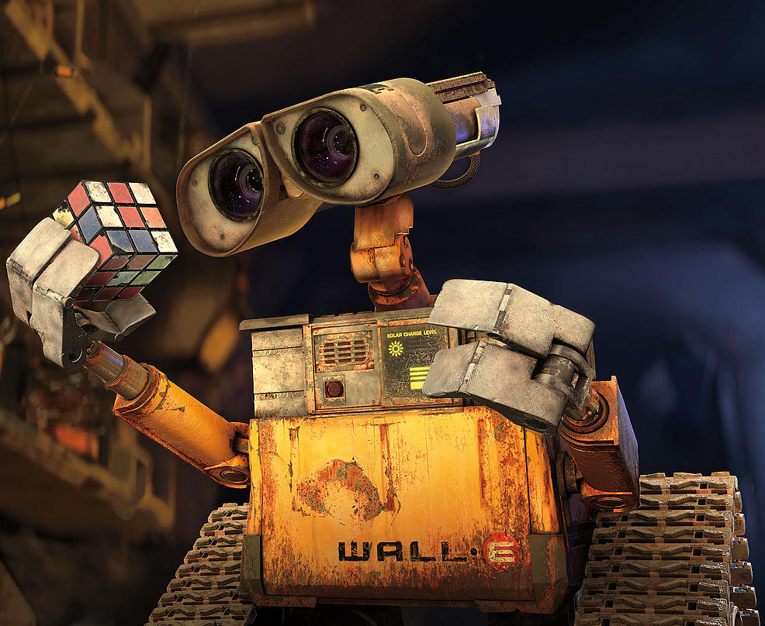
Цель работы
Создание робота, управляемого жестами руки

Slide 4
Задачи
Разработать 3D модели частей робота в программе Autodesk Fusion 360
Распечатать 3D модель машинки
Собрать корпус, два главных и одно направляющее колёса способный передвигаться по горизонтальным поверхностям.
Написать программу, позволяющую получать машинке сигнал с пульта управления по каналу радиосвязи
Написать программу, позволяющую передавать сигнал с датчика машинке по каналу радиосвязи

Slide 5
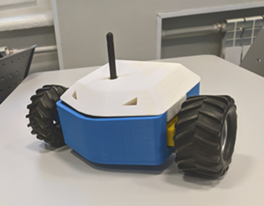
Гипотеза и новизна
Создать дистанционно управляемую машинку способную передвигаться с помощью жестов, а также вручную с помощью пульта управления.
Новизна:
По каналу радиосвязи имеется возможность управлять машинкой на расстоянии до одного километра, так же возможность управления с помощью лёгких движения руки. Также новизна проекта заключается в самостоятельно спроектированной конструкции.

Slide 6
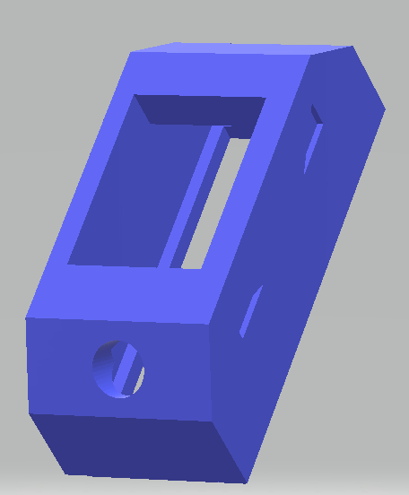
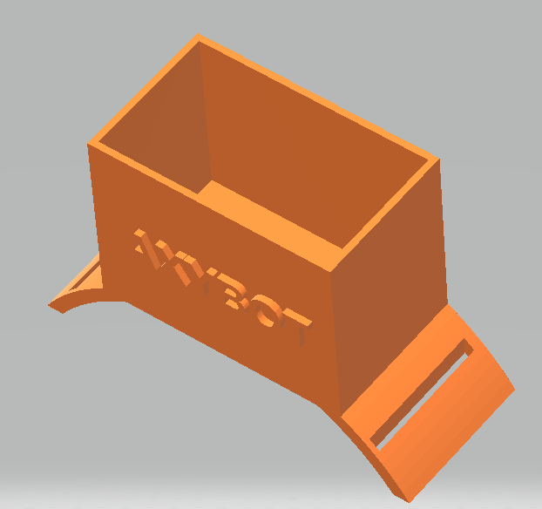
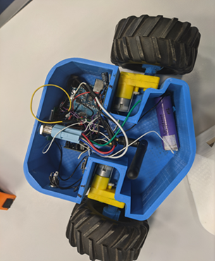
Этапы работы
3D-моделирование
Печать первых образцов

Slide 7
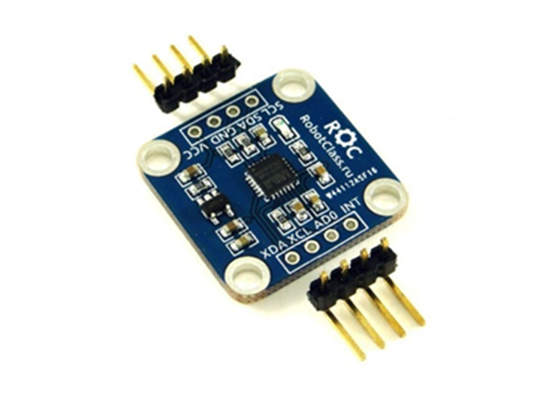
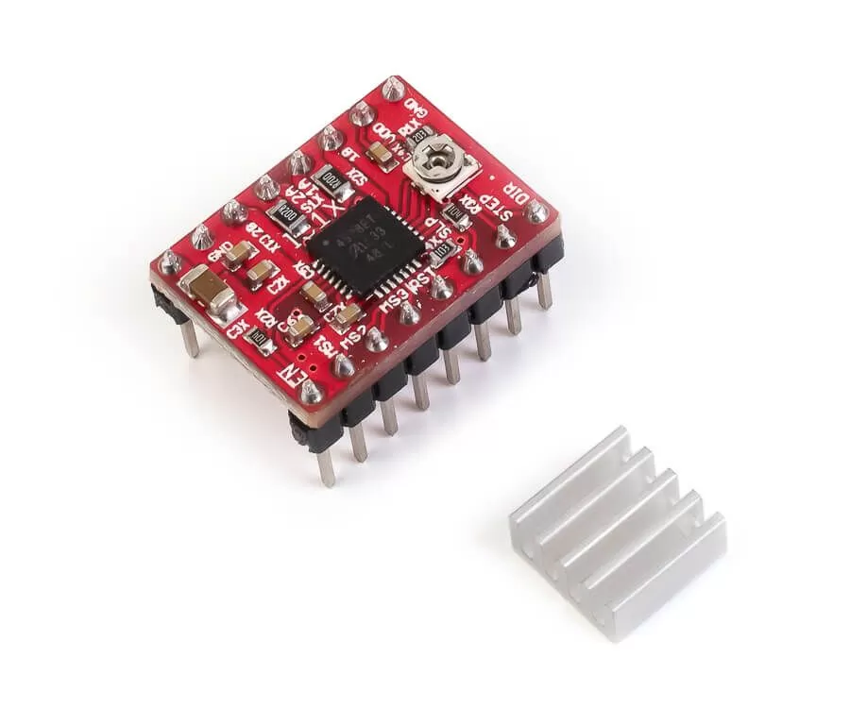
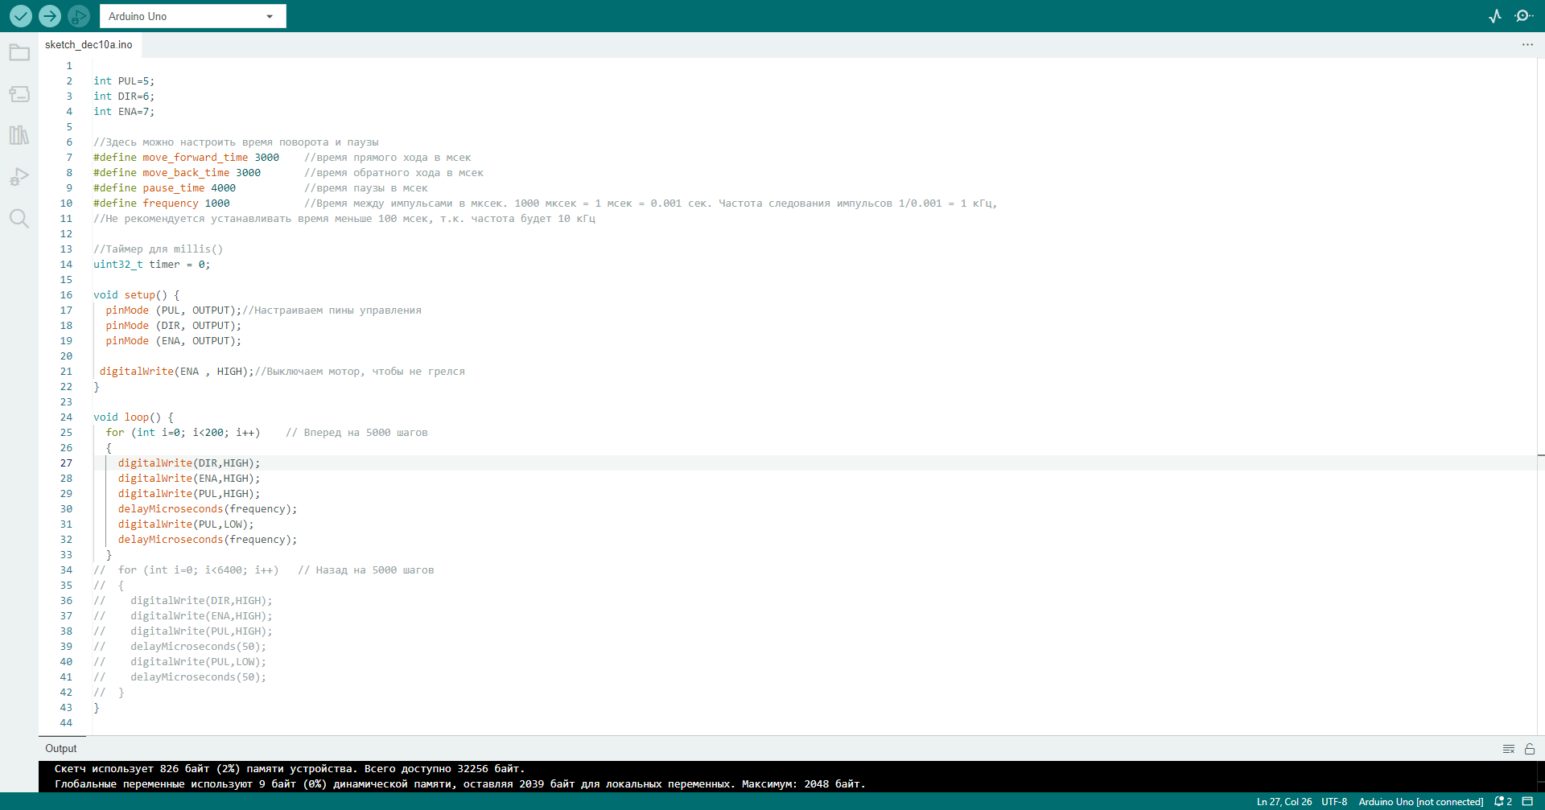
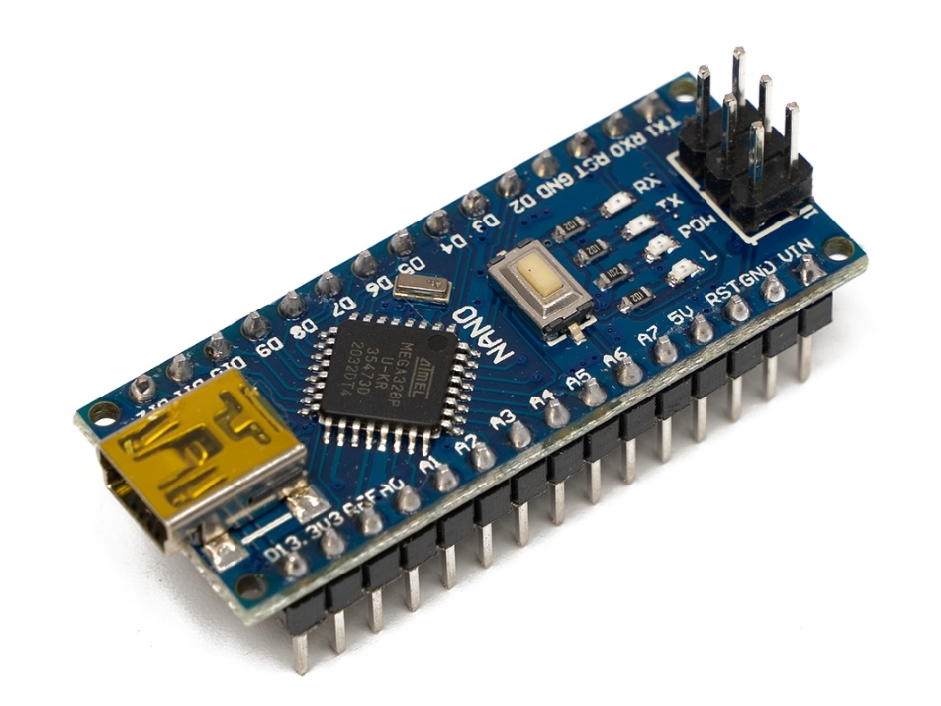
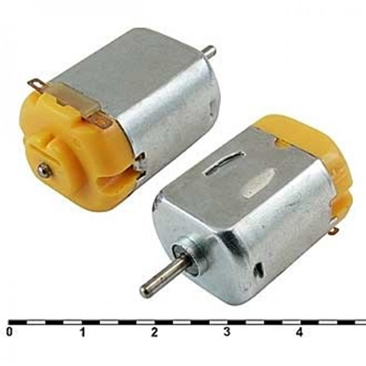
Этапы работы
Подбор компонентов
Программирование в Arduino IDE

Slide 8
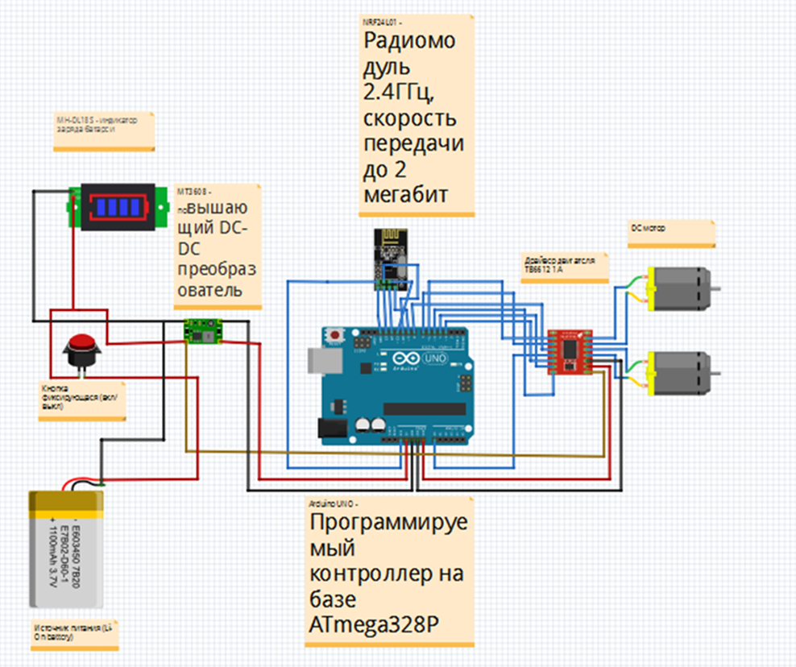
Принципиальная схема машинки

Slide 9
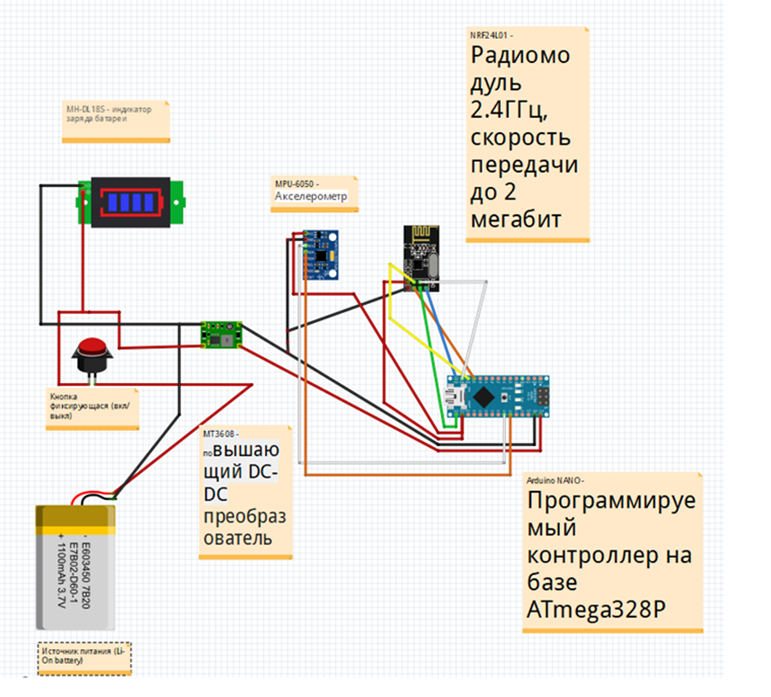
Принципиальная схема джойстика управления

Slide 10
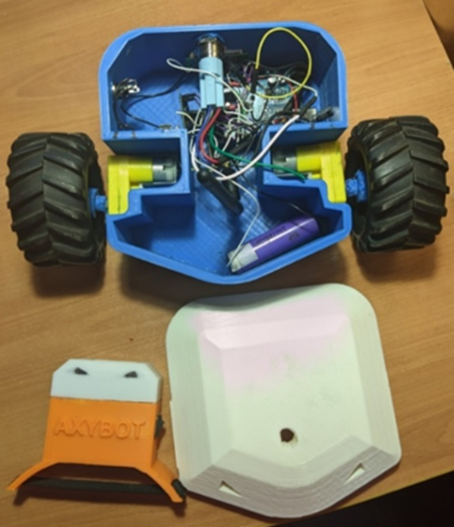
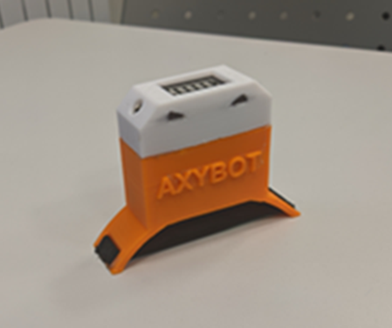
Итоговая сборка и тестирование

Slide 11
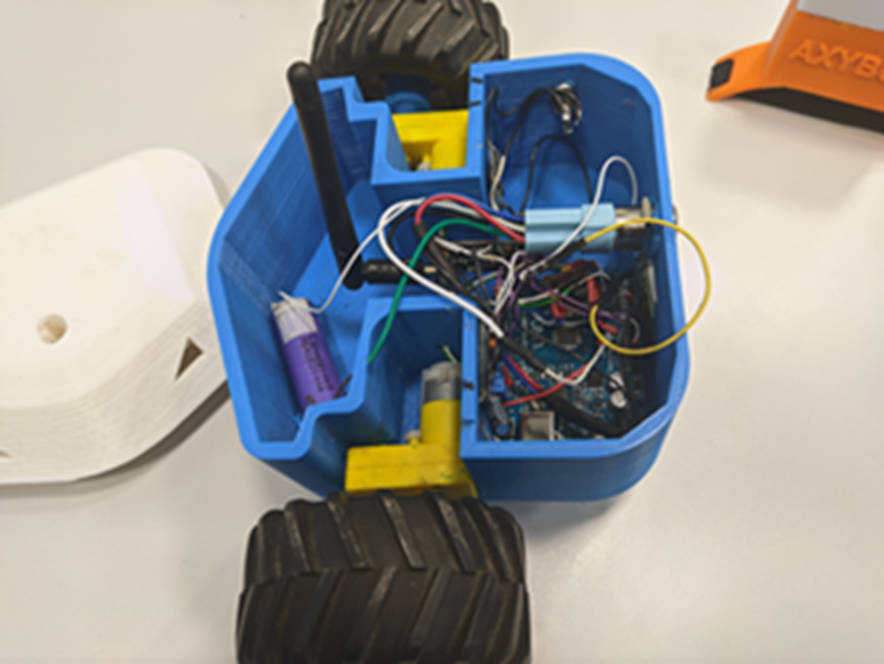
Выводы
Сконструирован дистанционно управляемый робот,
способный ездить от лёгких движений руки
Были достигнуты поставленные задачи:
Разработаны 3D модели частей робота в программе Autodesk Fusion 360
Распечатана 3D модель робота
Написаны программы для Arduino UNO, Nano, соединяющие машинку,
и пульт управления.

Slide 12
Спасибо за внимание!

